Slide 1
Accés i admissió a la universitat per més grans de 25, 45 i 40 anys
Proves d’accés a la universitat
Preinscripció universitària
2022
Dra. Pilar Gómez
Dr. Jesús M. Prujà

Slide 2
Accés i admissió a la universitat
Batxillerat
Estudis estrangers homologats
CFGS
Estrangers UE – Credencial
+25
+45
+40
Titulació universitària
PAU
Fase general
obligatòria*
PAU
Fase específica
(voluntària)
Prova
*
Prova
*
%
1%
Reserva
de cada ensenyament
1%
Reserva
de cada ensenyament
3%
Reserva
de cada ensenyament
Entrevista*
UNIVERSITAT

Slide 3
Accés a la universitat
per a més grans de 25 i 45 anys

Slide 4












PAU +25 / 45
Prova unificada de totes les universitats del sistema català

Slide 5




PAU +25 / 45: Requisits
Tenir mínim
25 (o 45) anys
en l'any natural en què es fa la prova
No tenir superada la PAU
(o equivalent)
No estar en possessió d'un títol de CFGS
(tècnic superior de formació professional, d'arts plàstiques i disseny, o d'esports
(o equivalent)
No tenir cap titulació universitària

Slide 6



PAU +25: Prova
Estructura
Dues fases
Qualificació
Convocatòries
Una anual i sense
límit per aprovar
Fase general
Independent en
les dues fases
Única
(Abril)
Fase específica
2 matèries de les opcions d’accés escollida
Recuperació de la qualificació = > 5
d’una fase: 3 anys

Slide 7
PAU +25: Estructura – fase general
Determina la maduresa i idoneïtat per cursar estudis universitaris.
Avalua la capacitat de raonament, de comprensió i d'expressió escrita.
Valora el coneixement d'una llengua estrangera.
4 exercicis
Comentari
de text
Llengua catalana
Llengua castellana
Llengua estrangera
Alemany, Anglès, Francès, Italià, Portuguès
Obligatòria. Sense
exempcions
Qualificació:
mitjana aritmètica dels 4 exercicis
0-10
punts
0-10
punts
0-10
punts
0-10
punts

Slide 8
PAU +25: Estructura – fase específica
Avalua coneixements en àmbits concrets relacionats amb els estudis que es volen cursar.
L’alumnat tria les 2 matèries de modalitat, en funció del que vol estudiar:
A. Arts i humanitats
B. Ciències
C. Ciències de la salut
D. Ciències socials i jurídiques
E. Enginyeria i arquitectura
Si es trien dues matèries coincidents en diferents opcions d’accés, es pot accedir a tots els estudis universitaris vinculats a aquestes.
Exemple: física i matemàtiques, es té opció d'accés a tots els estudis universitaris vinculats a les opcions B, C i E.
Qualificació:
mitjana aritmètica dels 2 exercicis

Slide 9
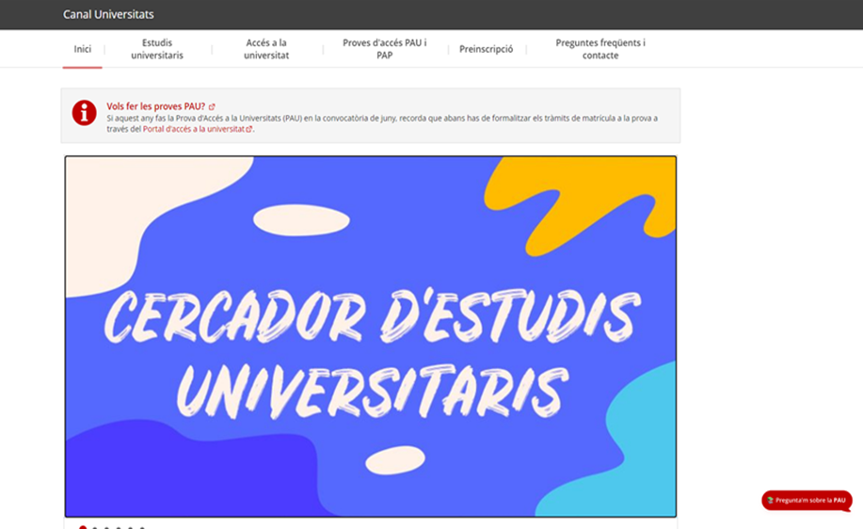

PAU +25: fase específica
http://universitats.gencat.cat

Slide 10
PAU +45: Prova
Estructura
Dues fases
Qualificació
Convocatòries
Una anual i sense
límit per aprovar
Fase general
(prova escrita)
Independent en
les dues parts
Única
(Abril)
Entrevista
Centre-estudi
Recuperació de la qualificació de l’entrevista = apte.
3 anys

Slide 11
PAU +45: Estructura
Determina la maduresa i idoneïtat per cursar estudis universitaris.
Avalua la capacitat de raonament, de comprensió i d'expressió escrita.
Fase general
Comentari text Llengua Catalana Llengua Castellana
Estructura
= > 5
Entrevista

Slide 12
PAU +25 / 45: matrícula 2022
DEL
FINS
16
Febrer
28
Febrer
Validar dades personals
Escollir la universitat on es vol examinar (BCN, UAB, UdG, UdL o URV, independent d’on es vol fer els estudis)
Escollir la llengua estrangera d’examen:
a triar entre anglès, francès, alemany, italià o portuguès
Escollir l’opció d’accés de la fase específica i les dues matèries vinculades:
Arts i humanitats, Ciències, Ciències de la salut, Ciències socials i jurídiques o Enginyeria i arquitectura.
Fer constar possibles bonificacions o exempcions de pagament
Fer el pagament
accesuniversitat.gencat.cat

Slide 13

PAU +25 / 45: lloc de la prova
UdG
UdL
UAB
URV
BCN
Tribunal de Barcelona.
Universitats: UB, UPC, UPF,
UVic- UCC, UOC, URL, UIC i UAO

Slide 14
PAU + 25 / 45: Dates de la prova
FASE
GENERAL
FASE
ESPECÍFICA
(només +25)
Convocatòria
2022
DS
30
ABRIL
DS
7
MAIG
Tribunal especial i d’incidències
DV
13
MAIG

Slide 15




PAU + 25 / 45: Transferència tribunal especial i d’incidències (TEI)
Malaltia, accident o indisposició
→ Certificat d’ingrés o informe mèdic.
Defunció o ingrés hospitalari d’urgència familiar
de 1r o 2n grau
→ Certificat d’ingrés o defunció.
Retard horari motivat per accident de trànsit
→ Atestat policial (accident) o document companyia d’assegurances.
Retard horari motivat per incidències en serveis
de transport públic
→ Certificat del servei corresponent.

Slide 16
PAU + 25/ 45: HORARIS
HORARI | DISSABTE 30 D’ABRIL
8.30 – 9.00 H | Comprovació de les dades dels candidats
9.00 – 10.30 H | Comentari de text
10.30 – 11.00 H | Descans
11.00 – 14.00 H | Llengua catalana Llengua castellana Llengua estrangera (només +25)
HORARI | DISSABTE 7 DE MAIG Només +25
9.00 – 9.30 H | Comprovació de les dades dels candidats
9.30 – 12.30 H | 2 exàmens de matèries de l’opció triada
Estudiants amb NESE (Dislèxia / TDA-TDAH): disposa de 30 minuts més per matèria.
Estudiants amb dislèxia: tenen criteris de correcció específics

Slide 17
PAU + 25 / 45: Calendari
24
MAIG
Resultats prova
Sol·licituds revisió
Del 24 al 26
MAIG
3
JUNY
Resultats revisió
Sol·licitud/preinscripció entrevista +45
(si s’ha superat la prova = > 5)
Del 7 al 12
JUNY

Slide 18
PAU +25: Qualificacions
Fase general
Fase específica
Llengua
catalana
Llengua
Castellana
Llengua
estrangera
Comentari de text
Matèria
opció
escollida
Matèria opció
escollida
25%
25%
25%
25%
50%
50%
MÍNIM
≥ 4,000
MÍNIM
≥ 4,000
NOTA
D’ACCÉS
≥ 5,000
50%
50%
Qualificació final:
Validesa indefinida
UNIVERSITAT

Slide 19
PAU +25: Qualificacions. Exemples
Fase General
Fase Específica:
branca ciències i jurídiques
Llengua
Catalana
7,00
Estadística
6
Llengua
castellana
4,00
Economia de l’empresa
7,5
Nota final
Llengua
estrangera
Mitjana aritmètica =
(7 + 4 + 8 + 6) / 4
Mitjana aritmètica =
(6 + 7,50) / 2
8,00
Comentari
de text
+
/ 2
=
6,00
6,25
6,75
6,5

Slide 20

PAU +25: Qualificacions. Exemples
Fase General
Fase Específica:
branca arts i humanitats
Llengua
Catalana
4,00
Filosofia
2,5
Llengua
castellana
Història contemporània
4,00
5,00
Nota final
Llengua
estrangera
Mitjana aritmètica =
(4 + 4 + 8 + 6) / 4
Mitjana aritmètica =
(2,50 + 5,00) / 2
8,00
Comentari
de text
+
/ 2
=
NO APTE
6,00
5,5
3,75

Slide 21
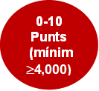
PAU +45: Qualificacions
21784854J
Comentari
de text
Qualificació:
mitjana aritmètica dels 3 exercicis
Llengua catalana
= > 5
ENTREVISTA
(apte/no apte)
Llengua castellana

Slide 22
PAU +45: Qualificacions. Exemples
Prova escrita
Prova escrita
Comentari
de text
4,00
Comentari
de text
9,00
Mitjana aritmètica =
(4 + 5 + 6) / 3
Llengua
Catalana
Llengua
Catalana
7,00
5,00
Llengua
castellana
5,00
Llengua
castellana
6,00
3,00
+
Entrevista
APTE
NO APTE
UNIVERSITAT

Slide 23

PAU +25 / 45: Reserva i millora de fases
MG 25:
Millora de la qualificació final: Pot ser de la fase general, o de la fase específica o d’ambdues i sempre es conserva la nota més alta.
Canviar d’opció: Reservar la qualificació de la fase general i fer les matèries de la nova opció.
Millora de nota d’una de les fases: Recuperar la nota de la fase aprovada i només examinar la fase suspesa o a millorar.
Reservar la nota d’una fase ja aprovada:
  La qualificació de la fase ha de ser igual o superior a 5 punts.
  Durada de 3 anys.
  Quan et matriculis hauràs de fer constar la fase que vols reservar.
MG 45:
Part escrita: Validesa indefinida. Nombre il·limitat de convocatòries per millorar nota.
Entrevista: la qualificació d’apte té validesa 3 anys i, sempre, a petició de la persona interessada.

Slide 24

PAU +25 /45: revisió de qualificacions
Correcció per un professor diferent
Nova qualificació: mitjana aritmètica
entre la primera i la segona correcció
Qualificació final: igual, superior
o inferior a la qualificació inicial

Slide 25
Informació per al dia de la prova
Has de portar sempre el DNI, NIE o passaport per tal d'identificar-te.
Pots sol·licitar justificant d’assistència al president/a del tribunal
No es pot respondre amb llapis ni amb tinta vermella ni verda
No es pot fer servir el tippex
Prova amb quadern de resposta propi. No es poden utilitzar fulls en blanc addicionals.
Només es pot utilitzar regla i calculadora en les matèries que ho requereixin (Dibuix tècnic, Economia de l’empresa, Estadística, Física, Matemàtiques i Química).
No s’autoritzarà l’ús de calculadores ni d’altres aparells que portin informació emmagatzemada o puguin transmetre-la.

Slide 26



Informació dia de la prova
No és permès l’ús de mòbils ni d’altres dispositius electrònics
Rellotges intel·ligents
Mòbils
Bolígrafs digitals

Slide 27
Admissió a la universitat
per a més grans de 40 anys

Slide 28

Admissió +40
Convocatòria
Única
Estructura
Valoració experiència acreditada
Entrevista
(apte/no apte)

Slide 29
Admissió + 40. Calendari
Matrícula/Preinscripció
Es sol·licita a la preinscripció
Per a un centre-estudi concret
Del 16 al 28
FEBRER
Últim dia per entregar documentació
dt
1
març
Entrevistes +40
MARÇ - MAIG

Slide 30
Admissió + 40. Documentació
Comprovant de la preinscripció/matrícula.
Original i fotocòpia del DNI, NIE o passaport.
Documentació acreditativa, si escau, que justifiqui gaudir d'una bonificació o exempció de les taxes (segons legislació vigent).
Carta de motivació justificant l’interès per cursar l’ensenyament de grau escollit (màxim 2 fulls).
Currículum vitae documentat amb fotografia. En cada mèrit del currículum (experiència laboral, formació, idiomes, etc.) s’haurà d’indicar el número del document acreditatiu que es presenta. Els mèrits del currículum s’han d’acreditar obligatòriament per ser valorats.

Slide 31
Admissió + 40. Documentació
Documentació acreditativa de la formació relacionada amb l’ensenyament universitari de grau triat, si escau. L’acreditació d’aquesta formació es realitzarà mitjançant el corresponent certificat del curs, en el qual haurà de constar, necessàriament, la denominació, el període de realització i les hores de durada (original i fotocòpia).
Certificat de la vida laboral de la Tresoreria General de la Seguretat Social (original i fotocòpia).
Certificats d'empresa en què s'especifiquin les funcions desenvolupades (original i fotocòpia).
Documentació acreditativa del coneixement del català, si escau (original i fotocòpia).
Documentació acreditativa del coneixement de terceres llengües, si escau (original i fotocòpia).
Els candidats poden presentar, si escau, altra documentació que considerin rellevant.

Slide 32
Admissió a la universitat

Slide 33
Preinscripció universitària
Universitats públiques + UVIC-UCC
Preinscripció universitària al web https://accesuniversitat.gencat.cat
UOC + Universitats privades
Procediments propis d'admissió: presencial, en línia

Slide 34
Proves d’accés a la universitat
+25
+45
+40
Examen
Fase general
Examen
Fase general
Acreditació
experiència laboral
Examen
Fase general
=
+
+
+
+
+
Examen
Fase específica
Entrevista
3%
Reserva
de cada ensenyament
1%
Reserva
de cada ensenyament
1%
Reserva
de cada ensenyament
UNIVERSITAT

Slide 35
Reserva de places
Quota general de places | Estudiants amb PAU o assimilats
 | Títols de tècnic superior de formació professional o assimilats
 | Títols de tècnic superior d'arts plàstiques i disseny o assimilats
 | Títols de tècnic esportiu superior o assimilats
 | Estudiants procedents de sistemes educatius d'estats membres i d'altres estats
 | Estudiants de sistemes educatius estrangers amb convalidació parcial d'estudis
Quotes de reserva de places | Més grans de 25 anys | 3% de les places de cada ensenyament
 | Més grans de 45 anys | 1% de les places de cada ensenyament
 | Més grans de 40 anys | 1% de les places de cada ensenyament
 | Titulats universitaris i assimilats | 3% de les places de cada ensenyament
 | Estudiants amb discapacitat | 5% de les places de cada ensenyament
 | Esportistes d'alt nivell o d'alt rendiment | 3% de les places en qualsevol estudi universitari. 5% als estudis d'educació primària, fisioteràpia i ciències de l'activitat física i de l'esport
 | Membres del poble gitano que estiguin inclosos en El Programa del Poble Gitano i de la Innovació Social de la Direcció General d’Acció Cívica i Comunitària del Departament d’Afers Socials i Famílies. | 1 plaça per a cada centre d’estudi

Slide 36
Preinscripció.
3%
Preinscripció +25
Prioritat d’accés:
Opció concordant. Estudiants examinats a Catalunya.
Opció concordant. Estudiants examinats fora de Catalunya.
Si encara queden vacants:
- Opcions no concordants, per ordre de nota, independentment si s’han examinat a Catalunya o fora.
Preinscripció +45 Sol·licitud (només un centre-estudi)
1%
Preinscripció +40
Sol·licitud (només un centre-estudi)
1%
http://universitats.gencat.cat

Slide 37
Preinscripció. Calendari
Juny
(pendent aprovació terminis)
Preinscripció +25
Preinscripció +45
Sol·licitud (només un centre-estudi)
Del 7 al 12
JUNY
Juny
(pendent aprovació terminis)
Entrevistes +45
Juliol
(pendent aprovació terminis)
Assignació
http://universitats.gencat.cat

Slide 38
PAP graus en Educació infantil i Educació primària
Convocatòria
ordinària
Dos exàmens
CCiRC: Examen de competència comunicativa i raonament crític
CLOM: Examen de competència logicomatemàtica
Nota ≥ 5 (mitjana aritmètica) dels dos exàmens
Les notes particulars d’aquests exàmens han de ser ≥ 4
2
Abril
Matrícula del
7 al 15 de febrer
CCiRC: 9
CLOM: 3
NO APTE
Convocatòria
extraordinària
CCiRC: 6
CLOM: 4
15
Juliol
Matrícula del
13 al 23 de juny
APTE
38

Slide 39

Proves d’aptitud personal (PAP)
Prova única a nivell de sistema
Educació Infantil / Educació Primària
(universitats públiques i privades)
Ciències de l’Activitat Física i de l’Esport
2022 no farà la prova
Traducció i Interpretació -Anglès- (UAB i UPF) el 2022 es farà a la UAB
Juny
Prova específica a cada centre
Cinema i Mitjans Audiovisuals (ESCAC – UB)
Juny
Estudis d’Espanyol i Xinès (UAB)
Juny
Màrqueting -docència en anglès
ESIC (URV)
Juny
Pilot d’Aviació Comercial i Operacions Aèries (CESDA – URV)
Juny
Producció de Música i So per a la Indústria de l’Entreteniment (ENTI - UB)
Juny
prova online
Info proves PAP

Slide 40
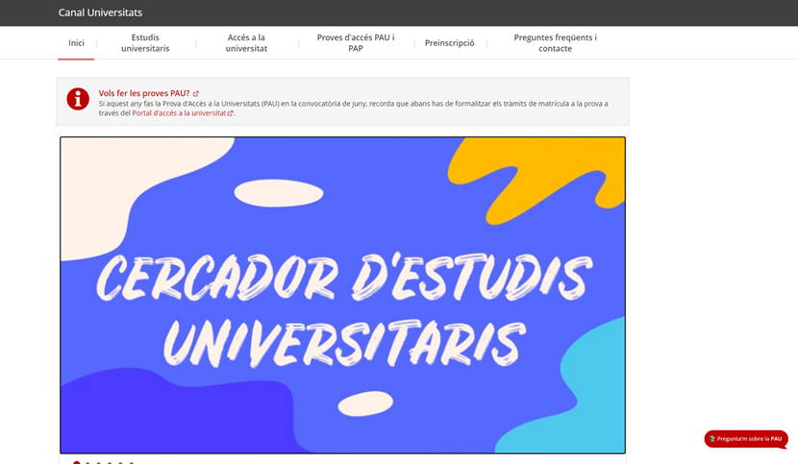
Informació: CANAL UNIVERSITATS
www.universitats.gencat.cat
http://universitats.gencat.cat

Slide 41
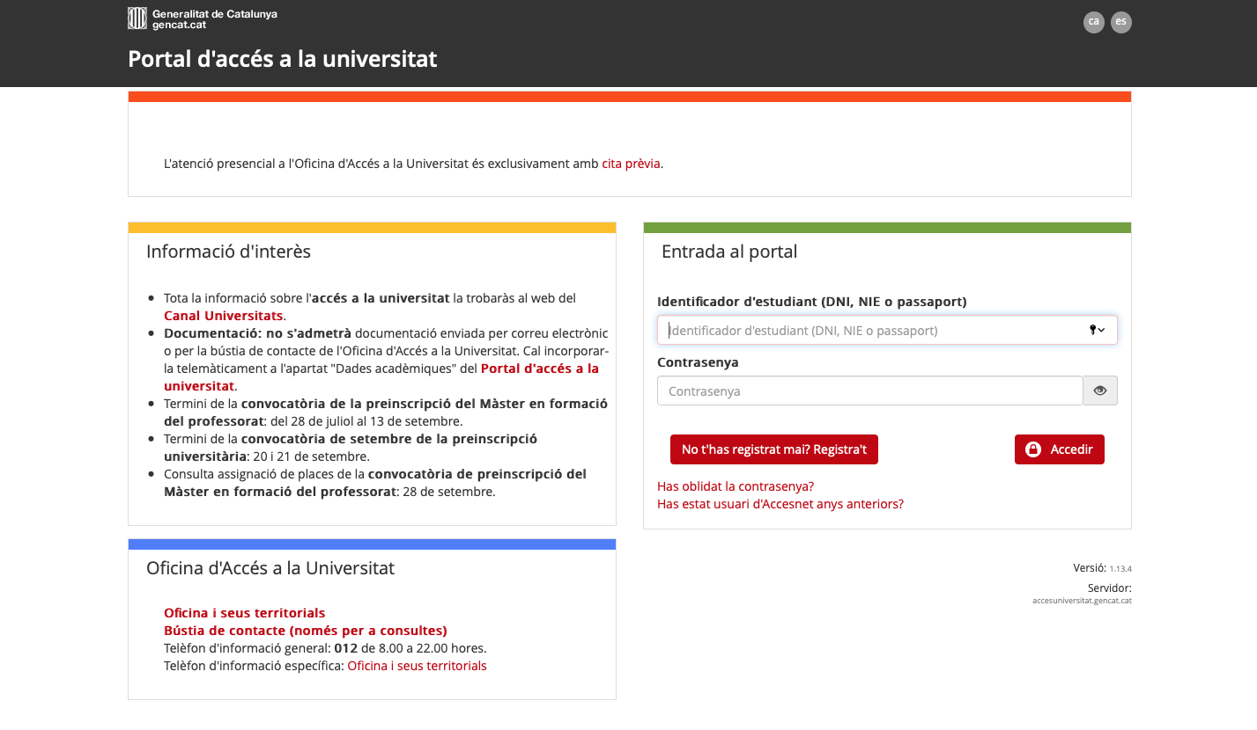
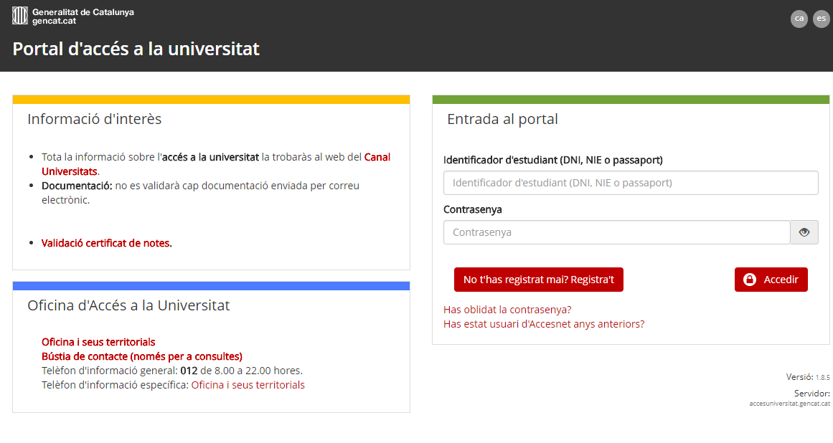
Tràmits: accesuniversitat
www.accesuniveristat.gencat.cat
http://accesuniversitat.gencat.cat

Slide 42
Moltes gràcies
Contacte (només CFA): coordinaciomg25-45.reu@gencat.cat

